Slide 1
Soutenance de stage
Cruciani David tuteur Université : Mme. Herrmann
2020-2021 Tuteur Entreprise : M. Dulaunoy

Slide 2
PLAN
Entreprise
Présentation du sujet
Réalisation du projet
Avenir du projet
Conclusion

Slide 3


I. Entreprise
fournir une réponse systématique aux menaces et incidents de sécurité informatique.
rassembler, examiner, signaler et répondre
MISP

Slide 4
PLAN
Entreprise
Présentation du sujet
Réalisation du projet
Avenir du projet
Conclusion

Slide 5
II. Présentation du sujet
Créer des profils d’activités et d’usages d’utilisateurs en utilisant des artefacts
Utiliser des artefacts remarquables afin de déterminer si un logiciel a été installé ou est installé sur une machine

Slide 6







II. Présentation du sujet
1h par disque
7h pour trouver le bon

Slide 7

II. Présentation du sujet
3h de moins

Slide 8


II. Présentation du sujet
"ça sert à trier mes merdes" A. Dulaunoy
https://github.com/CIRCL/factual-rules
https://github.com/CIRCL/factual-rules-generator

Slide 9
PLAN
Entreprise
Présentation du sujet
Réalisation du projet
Avenir du projet
Conclusion

Slide 10
III. Réalisation du Projet - Analyse de disque
Acquisition
Conversion
Préparation
Analyse

Slide 11
III. Réalisation du Projet - VMs
Utiliser des artefacts remarquables afin de déterminer si un logiciel a été installé ou est installé sur une machine
VM Windows sous VirtualBox
VBoxManage
Copier-coller
Qemu-img

Slide 12
III. Réalisation du Projet - Installation
Installateur:
Chocolatey
Msiexec
Exe (humain)
Dossier partagé
Tache
Exe
AsaReport

Slide 13
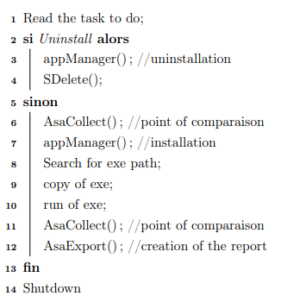
III. Réalisation du Projet - Installation
SDelete
ASA (AttackSurfaceAnalyzer)

Slide 14
III. Réalisation du Projet - Installation
Trouvé
ASA
Chemin fichier
Hashlookup
Inconnu

Slide 15
III. Réalisation du Projet - création YAra
3 résultat possible
Exe
Fls
Strings

Slide 16
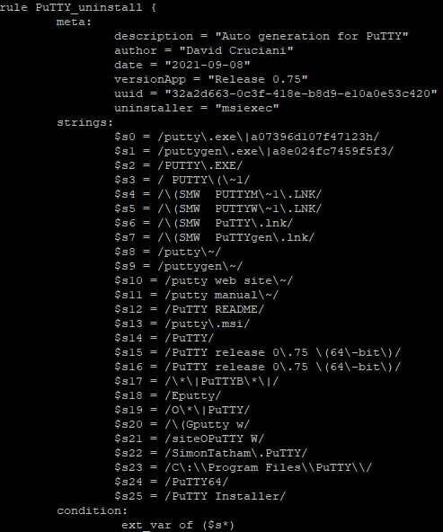
III. Réalisation du Projet - création YAra
Fichier traité ligne par ligne
Vérifie conformité:
Taille
Correspondance
existence

Slide 17
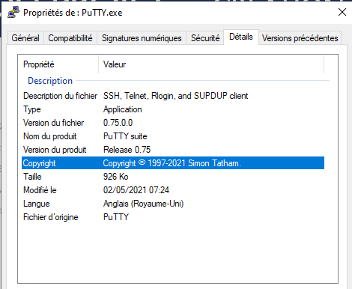
III. Réalisation du Projet - création YAra
CompanyName, ProductName, FileDescription, InternalName, OriginalFileName.

Slide 18
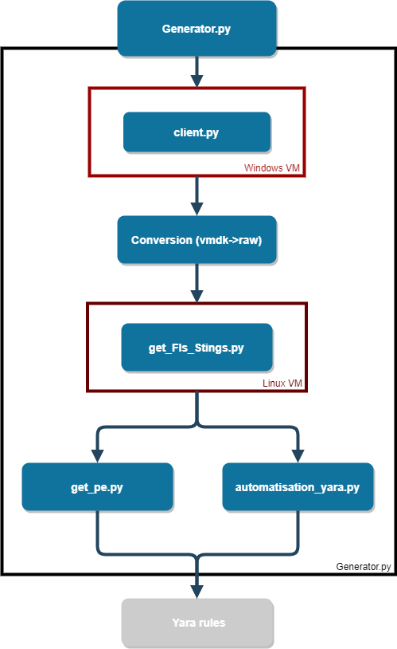
III. Réalisation du Projet

Slide 19
PLAN
Entreprise
Présentation du sujet
Réalisation du projet
Avenir du projet
Conclusion

Slide 20
IV. avenir du Projet
Durée trop longue
30 min strings
30 min ASA
Donner liste vulnérabilités
Hashlookup

Slide 21
PLAN
Entreprise
Présentation du sujet
Réalisation du projet
Avenir du projet
Conclusion

Slide 22
V. Conclusion
Réalisé de zero
2 dépôt GitHub
Règle utilisable sur disque
Beaucoup appris
Manque de Forensic à l’Université

Slide 23
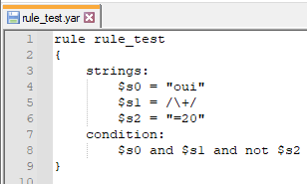
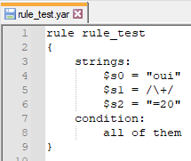


III. Réalisation du Projet - YAra
Pas de résultat

